Slide 1

4 你学习法语吗？

Slide 2

课 文三 Text Three
New Words:
1. 谁（shéi）/（shuí） pron. who,whom
2. 同学（tónɡ xué） n. classmate
A:她是谁？
B:她是我同学。

Slide 3
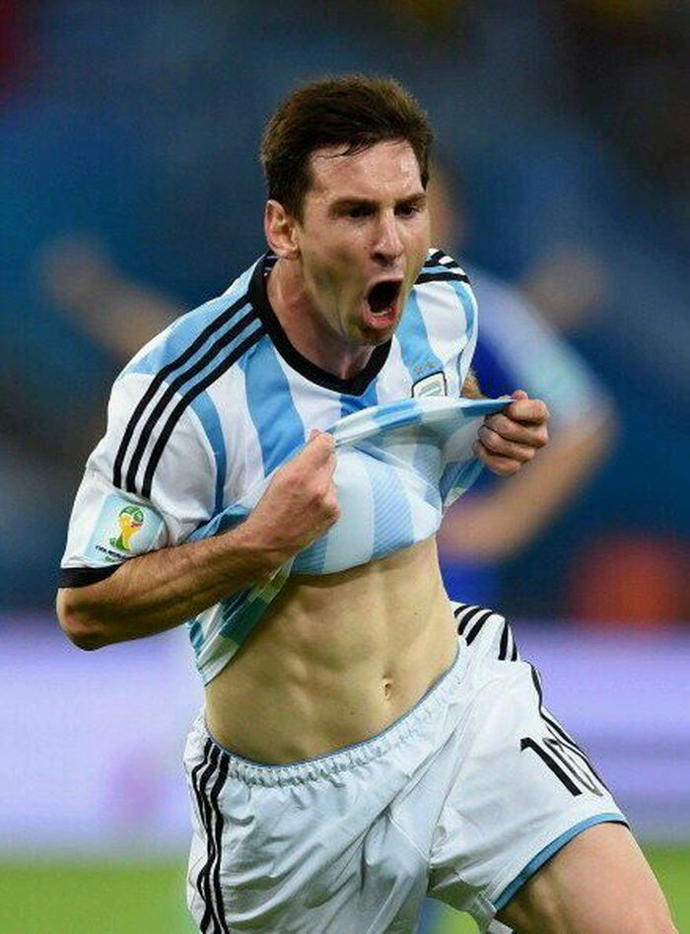

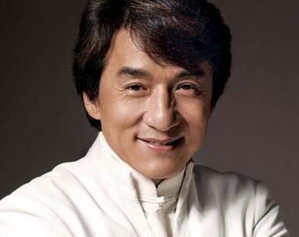
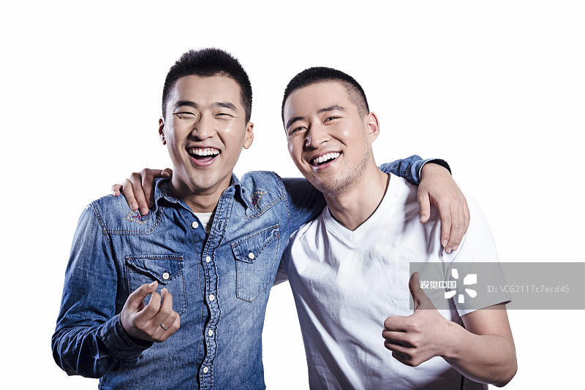
他是谁？你认识（rèn shi）他吗？
我认识他，他不认识我。
成龙（chénɡ lónɡ ）
A:他是谁？
B:他是我好朋友。

Slide 4

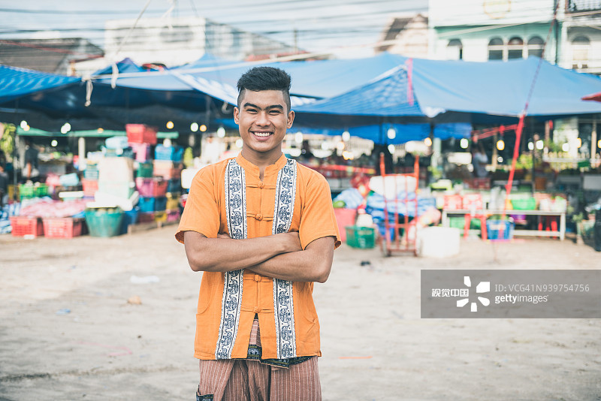
课 文三 Text Three
朱云：林娜（lín nà），他是谁？
林娜：他是我同学。
朱云：他是哪国人？
林娜：他是泰国（tài ɡuó）人。
朱云：他也学习汉语吗？
林娜：他也学习汉语。

Slide 5

问题（wèn tí ）
1、林娜的(de)同学是哪国人？
他是泰国人。
2、他也学习汉语吗？
他也学习汉语。

Slide 6
课 文三 Text Three
朱云：林娜（lín nà），他是……？
林娜：他是我……。
朱云：他是……人？
林娜：他是泰国（tài ɡuó）人。
朱云：他也……汉语吗？
林娜：他……学习汉语。

Slide 7
语法 Grammar
The word order of a sentence with a verbal predicate is mostly S+V+O
S + V + O
林娜 是 法国留学生。
你 叫 什么名字？
我 学习 英语。
S + Adv + V + O
我 不 学习 法语。
他 也 是 中国人。
他们 一起 说 汉语。
the adverb is usually put in front of the verb.

Slide 8
语音知识 Phonetic Notes
1. i ü u
When i , ü or u makes a syllable by itself, should be like this:
i→yi
ü → yu
u → wu

Slide 9
语音知识 Phonetic Notes
2. 三声变调 Third-tone sandhi
nǐ hǎo → ní hǎo
fǎyǔ → fáyǔ

Slide 10
语音知识 Phonetic Notes
3. “不”的变调 tone sandhi of “不”
不（bù）becomes the second tone( bú) when it is followed by a fourth-tone . For example,
不是（bù shì ）
不是（bú shì ）
我不bú是中国人。

Slide 11
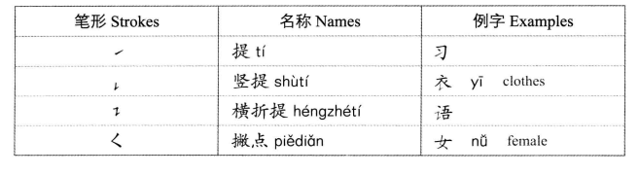
Basic strokes

Slide 12


stroke order
先里头后封口
the stroke inside precedes the sealing stroke

Slide 13

写汉字Chracter Writing
习（xí ）

Slide 14

衣（yī ），clothes

Slide 15

语（yǔ），language

Slide 16

女（nǚ ） female

Slide 17
国（ɡuó），country

Slide 18
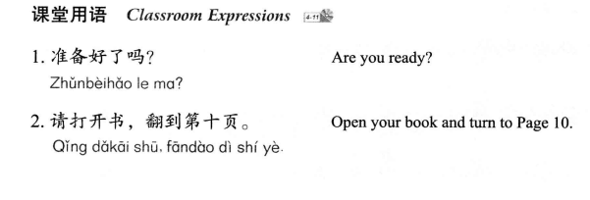

Slide 19
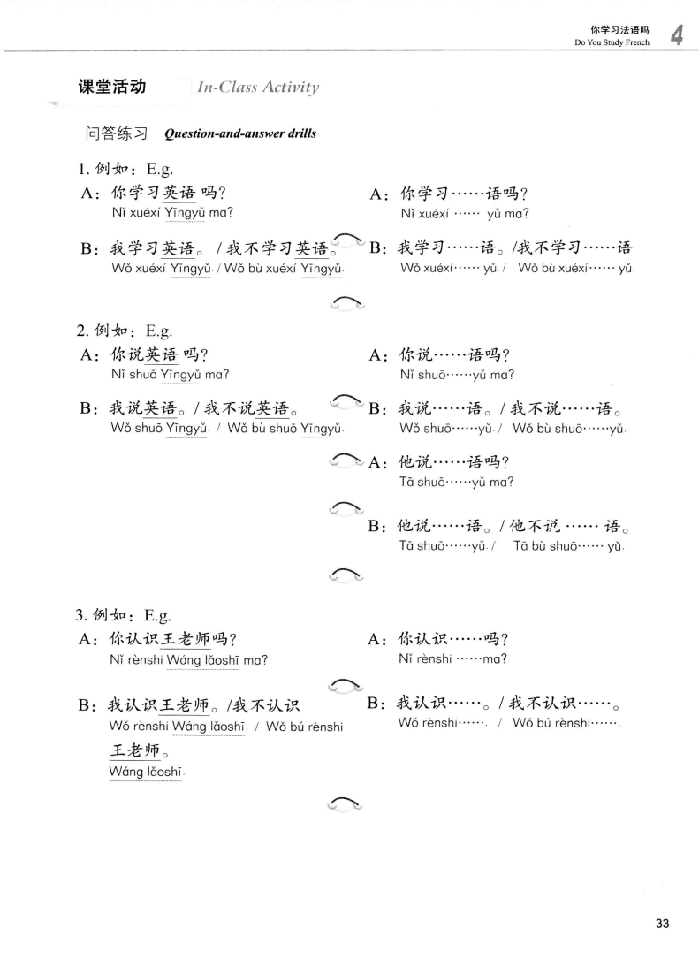

Slide 20
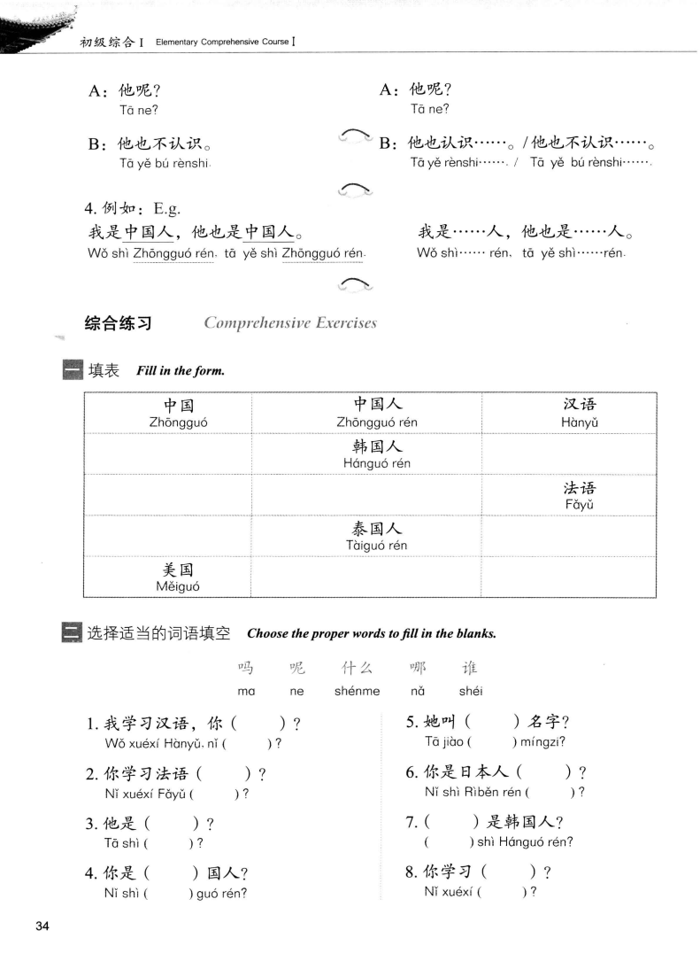

Slide 21
呢
什么
吗
吗
谁
谁
哪
什么

Slide 22
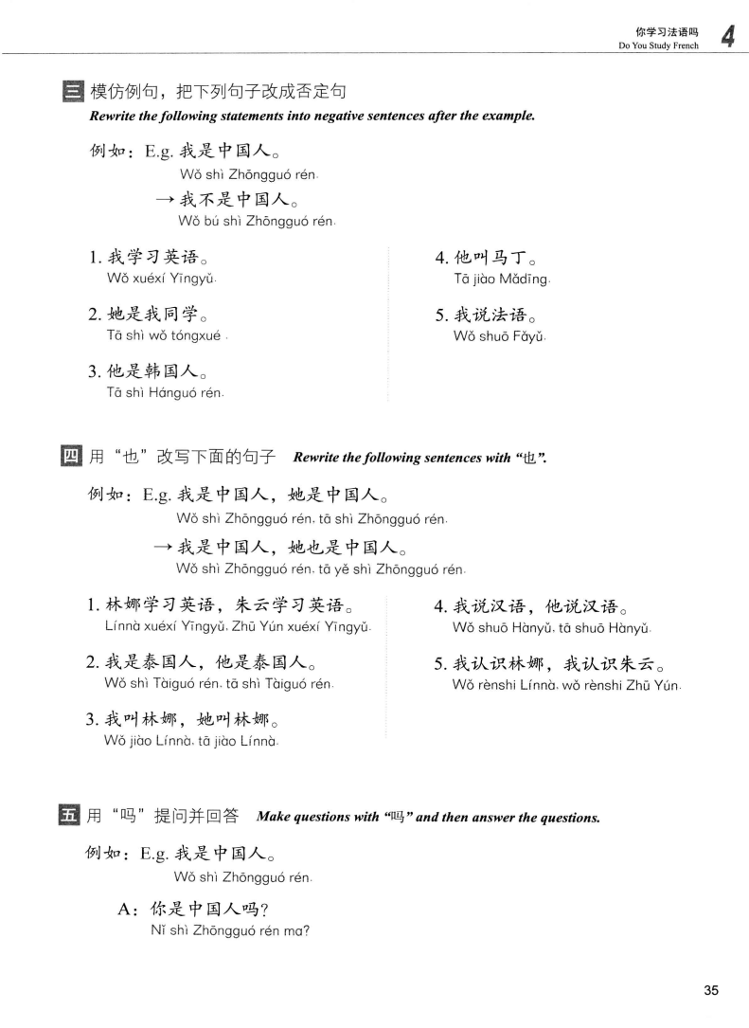

Slide 24
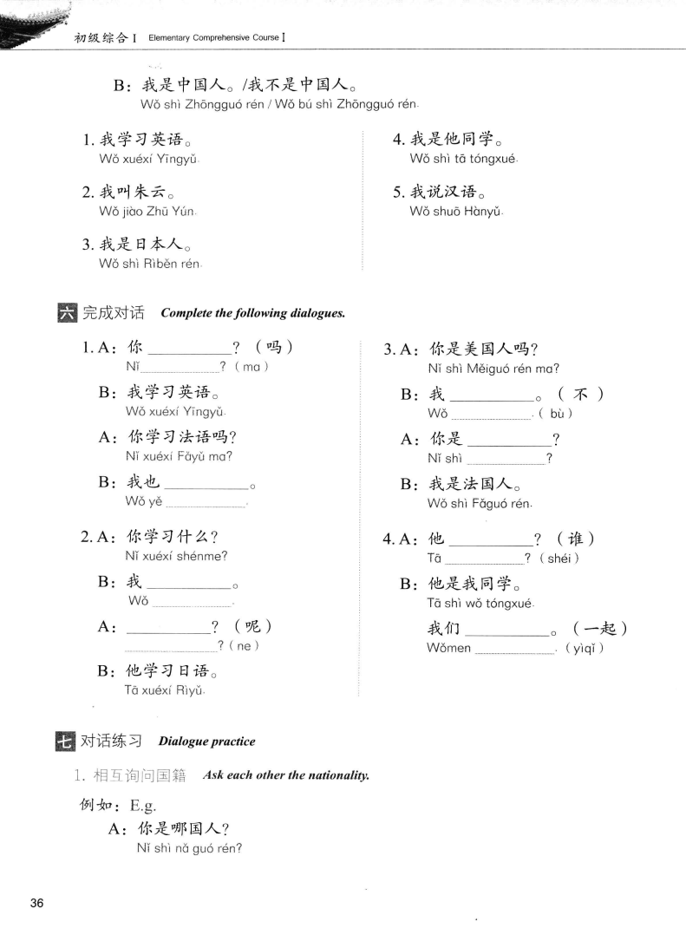

Slide 25
学习英语吗
不是美国人
哪国人
学习法语
是谁
学习汉语
一起学习汉语
他呢

Slide 26
说一说 写一写
我叫…………，我是…………人。
她/他叫…………，是…………人。
她/他是我朋友/同学。
她/他说……，不说……。
她/他学习……，我也学习……。
我们一起……，一起……。

